Slide 1
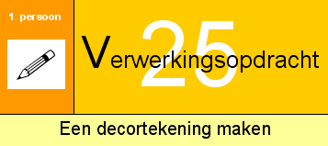
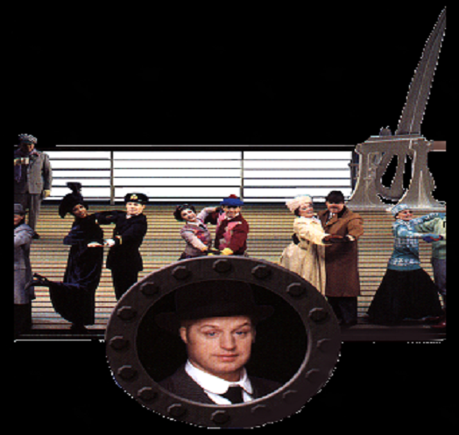
theorie
volgende bladzijde
terug
Wat heb je nodig?
A3-tje, potlood, gum en materialen om in te kleuren.
Wat is een decor?
Een decor is de aankleding van een toneel of de omgeving waarin zich iets afspeelt.
Zo kent een film ook een decor en een tentoonstelling ook.
Wat moet je doen?
Je gaat een decortekening maken. Het decor dat je gaat tekenen heeft te maken met je ondernomen activiteit.
Als je naar bijvoorbeeld een dansvoorstelling of theatervoorstelling bent geweest dan heb je al een aantal
decors gezien.
Je kiest dan een decor uit die jij het mooiste vond.
Dit decor ga je natekenen. Als je naar bijvoorbeeld een
tentoonstelling bent geweest dan ga je van wat je gezien
hebt een decor maken.
Zo teken je bijvoorbeeld een podium met daarop vitrinekasten
of een museumzaal met schilderijen aan de muur.
Als je naar de film bent geweest kies je een scène uit waarvoor je
een decor gaat maken.
Let op: het is niet een gewone tekening! Wat je gezien hebt moet je
omzetten in decorstukken.

Slide 2
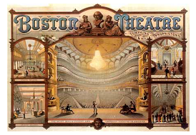
theorie
terug
De opdracht stap voor stap:
1) Maak eerst een schets (tekening).
Je tekent geen personen, alleen het decor.
Teken ook een stukje van de zaal met het publiek en
podium (bijv. gordijnen aan de zijkant)
2) Maak de tekening in een eenpuntsperspectief.
Klik hier voor uitleg
3) Werk deze tekening uit op A3-formaat en kleur
hem netjes in.
4) Er moeten minstens 6 decorstukken op het podium staan!

